Slide 1
研究計畫管理系統
-科技部計畫結案相關事宜說明-
主講人：康翠娟
單位：研發處研究推動中心
日期：105年06月03日

Slide 2
大綱
科技部補助專題研究計畫經費支出用途變更彙報表
科技部專題研究計畫研究成果與經費結報管理措施
臺北醫學大學暨附屬醫院「學術研究獎」獎勵指標及作業細則

Slide 3
科技部補助專題研究計畫經費支出用途變更彙報表
依科技部補助專題研究計畫經費處理原則第三點第四項規定，執行機構應於計畫結束辦理結報時，併同將補助計畫依同點第二項及第三項規定辦理變更之支出用途及經費，全部彙整函報該會備查，並發佈「科技部補助專題研究計畫經費支出用途變更彙報表」(101年08月31日臺會綜二字第1010058874號)

Slide 4
經費支出用途變更彙報表
簡要敘明變更核准文號、日期及內容，於經費結報時，隨收支明細報告一併函送(彙報表)
主持人： |  |  |  | 執行機構：
計畫編號： | MOST
計畫名稱： |  |  |  | 製表日期：
執行期限：
補助項目 | 核准文號 | 核准日期 | 變更內容
業務費
研究設備費
國外差旅費

Slide 5
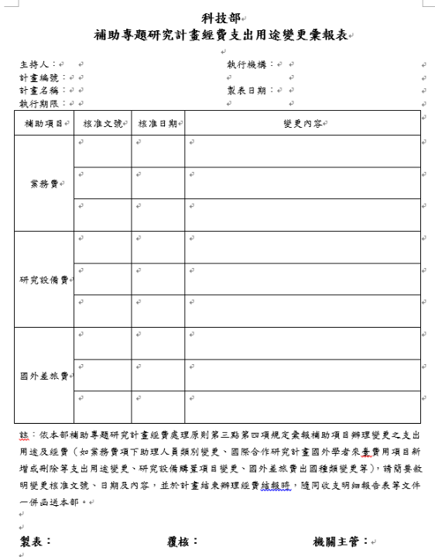

Slide 6
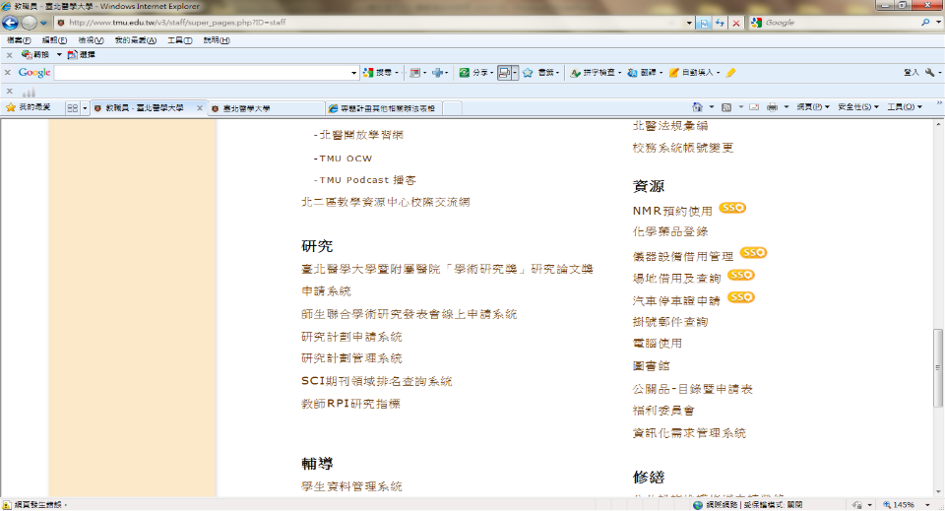
研究計畫管理系統-步驟1 https://rdsys.tmu.edu.tw/applyadmin/
學校首頁/教職員/研究計畫管理系統

Slide 7
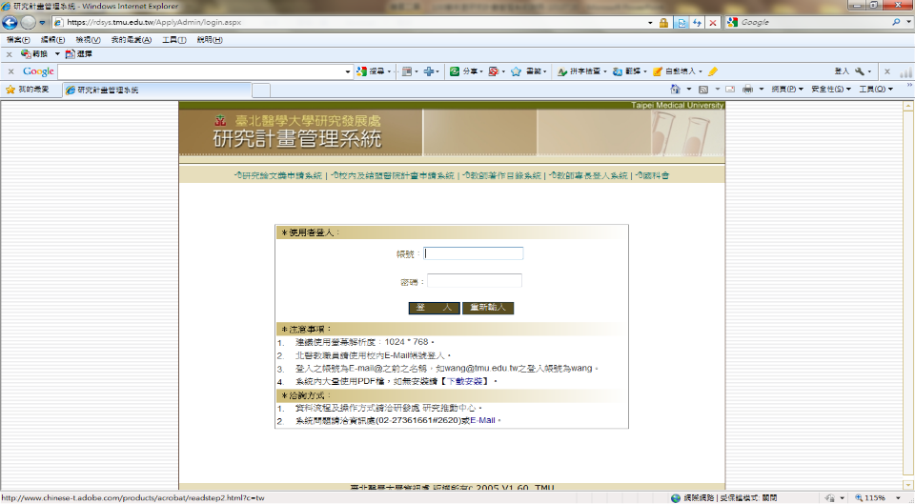
研究計畫管理系統-步驟2 https://rdsys.tmu.edu.tw/applyadmin/
輸入主持人學校帳號、密碼

Slide 8
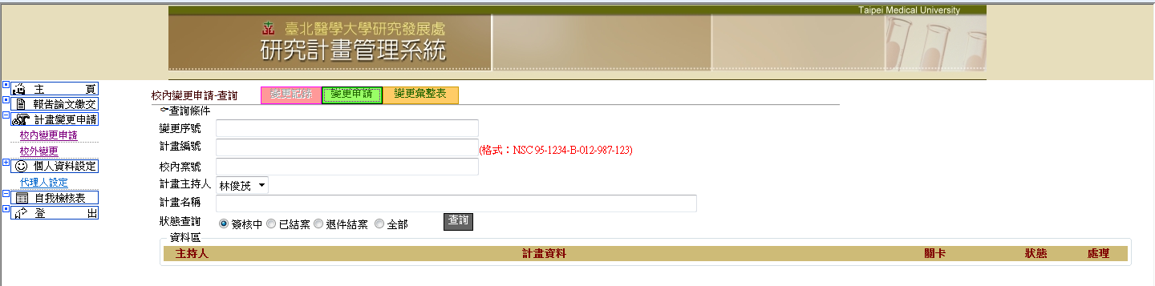
研究計畫管理系統-步驟3 https://rdsys.tmu.edu.tw/applyadmin/
2. 點選變更彙整表
1. 點選校內變更申請

Slide 9
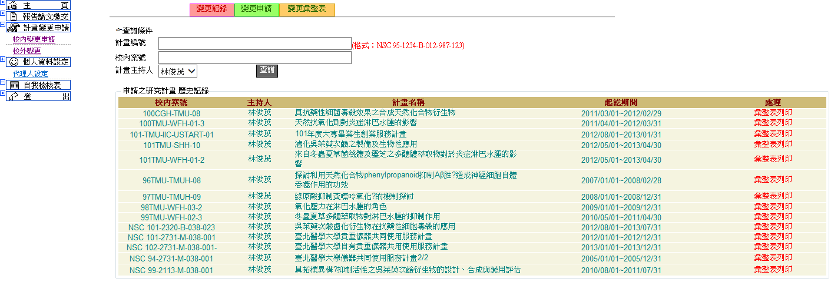
研究計畫管理系統-步驟4 https://rdsys.tmu.edu.tw/applyadmin/
3.選擇要列印的計畫

Slide 10
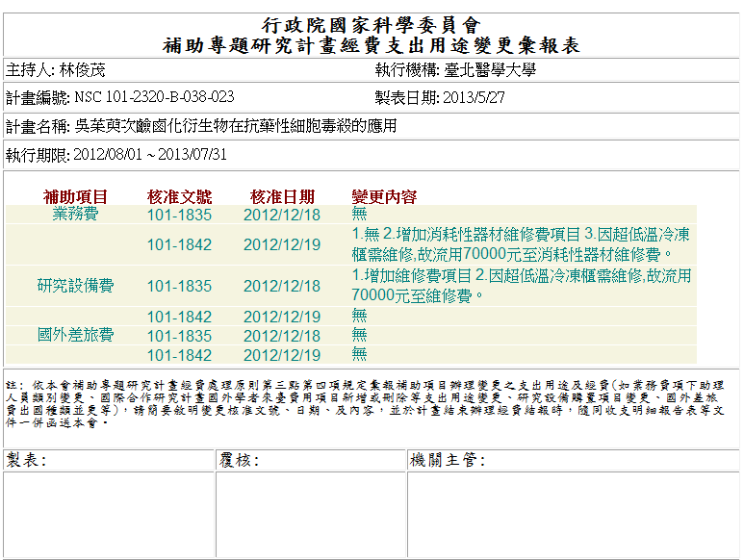
研究計畫管理系統-步驟5 https://rdsys.tmu.edu.tw/applyadmin/
(word檔下載網址：http://rd.tmu.edu.tw/page10/news.php?Sn=378)
科技部
4.依據各別項目複製貼上至word檔中
5.印出紙本後蓋主持人章，送交至財務處

Slide 11
特別叮嚀!!
每年計畫結束須製作變更彙報表送交財務處，但多年期計畫於最後一年全部執行結束後需檢附每年的變更彙報表一同辦理核銷。

Slide 12
科技部專題研究計畫研究成果與經費結報管理措施
依科技部補助專題研究計畫作業要點第二十一點第二項規定，經本會催告仍未完成結案者，本會得追繳該計畫一定比例管理費或於申請機構下期計畫撥款項內將未結案之補助經費扣除，並得視情形暫停對申請機構之全部或一部補助。經費結報或研究成果報告不合規定，經本會限期改正，屆期不改正者，亦同。並發佈「科技部專題研究計畫研究成果與經費結報管理措施」(101年12月06日臺會綜二字第1010079855A號)

Slide 13
臺北醫學大學暨附屬醫院「學術研究獎」獎勵指標及作業細則(102年4月24日北醫校秘字第1020001135號令修正)
第十二條 「研究計畫回饋獎」之獎勵以獲補助之研究計劃管理費之百分之四十為原則，….。獎勵之研究計畫案，若未依規定辦理經費結報或繳交研究成果報告者，將依情節輕重追繳該計畫之獎勵經費(含該案前所發放之回饋獎金)。

Slide 14
研究計畫管理系統
-校內變更操作說明-

Slide 15
研究計畫變更簽核流程圖
主持人
提出申請
研發處
審核
退件修改
主持人
通過
主持人
涉及人事費變更
除人事費外之變更
退件修改
人資處審核
財務處
研發長簽核
研發處
結案
完成
主持人

Slide 16
研究計畫管理系統-步驟1 https://rdsys.tmu.edu.tw/applyadmin/
學校首頁/教職員/研究計畫管理系統

Slide 17
研究計畫管理系統-步驟2 https://rdsys.tmu.edu.tw/applyadmin/
輸入主持人學校帳號、密碼

Slide 18
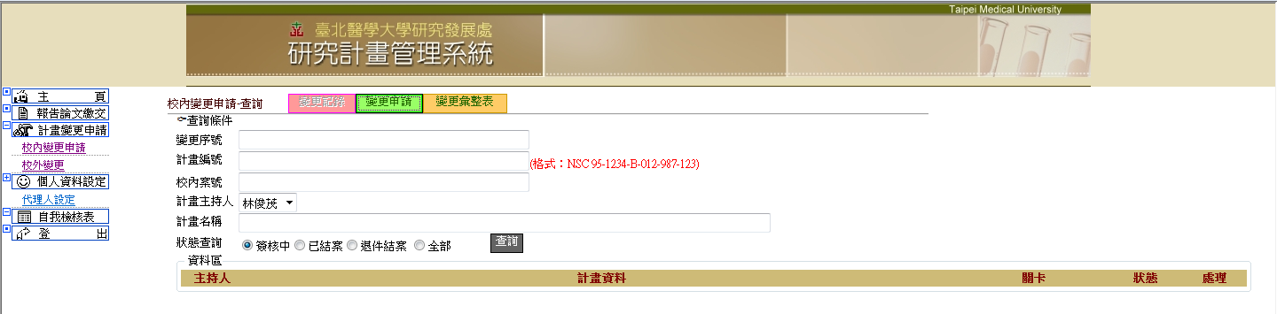
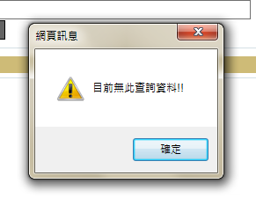
研究計畫管理系統-步驟3 https://rdsys.tmu.edu.tw/applyadmin/
點選 確定 即可
點選 校內變更申請

Slide 19
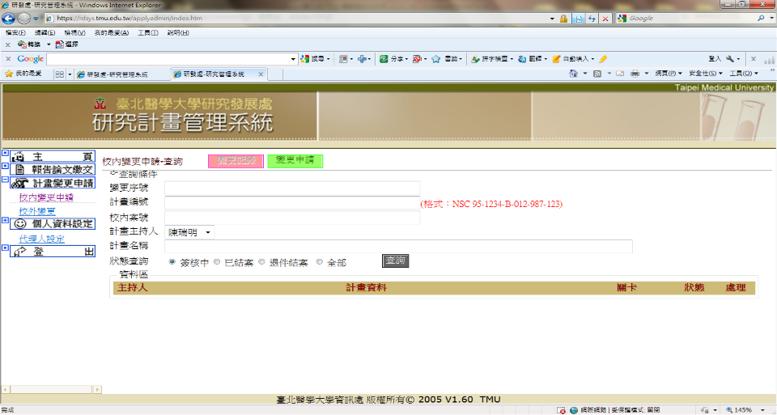
研究計畫管理系統-步驟4 https://rdsys.tmu.edu.tw/applyadmin/
點選 變更申請

Slide 20
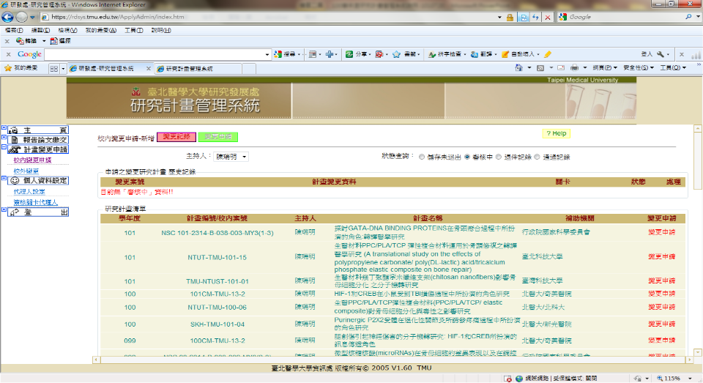
研究計畫管理系統-步驟5 https://rdsys.tmu.edu.tw/applyadmin/
點選欲變更之計畫，按下 變更申請

Slide 21
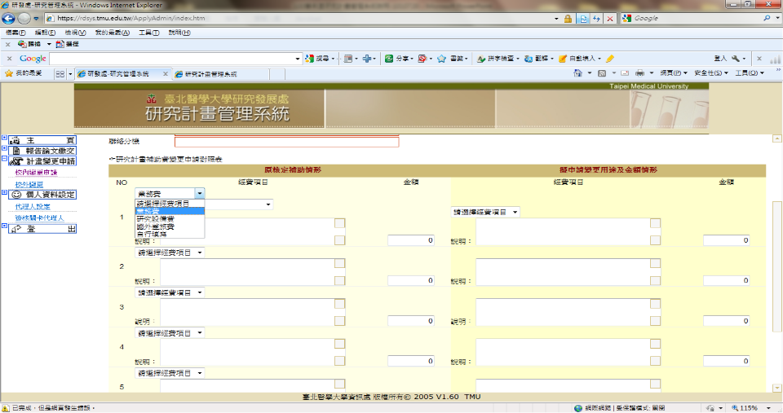
研究計畫管理系統-步驟6 https://rdsys.tmu.edu.tw/applyadmin/
選擇項目(左右兩邊項目需一致)
填寫經費(變更前後的金額一定不一樣

Slide 22
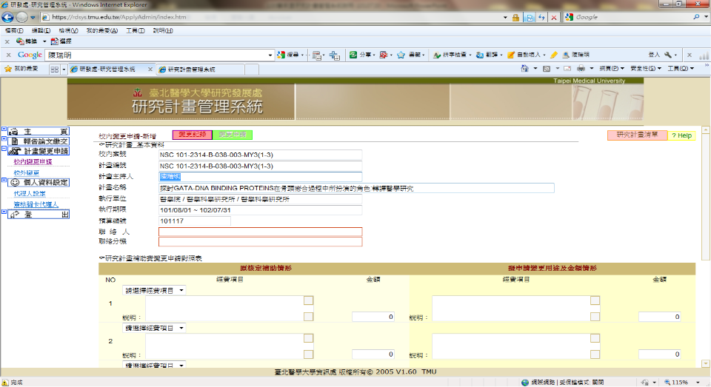
研究計畫管理系統-步驟7 https://rdsys.tmu.edu.tw/applyadmin/
填列原核定(左)及變更後(右)之項目及經費內容

Slide 23
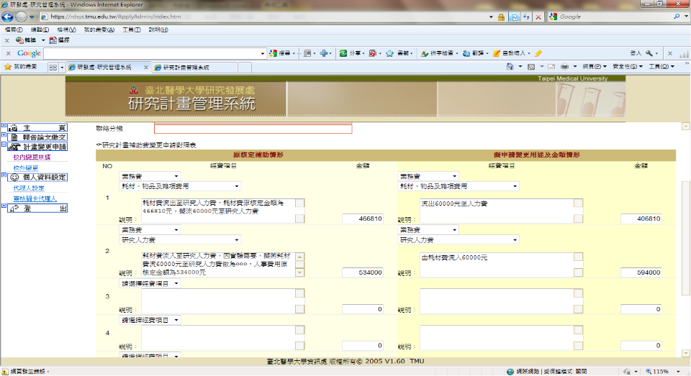
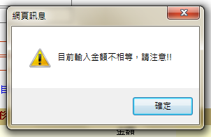
研究計畫管理系統-步驟8 https://rdsys.tmu.edu.tw/applyadmin/
項目請一致，金額變更前後會有增減狀況
欲填寫下一格時會跑出「目前輸入金額不相等，請注意」→按確認即可繼續填寫!!

Slide 24
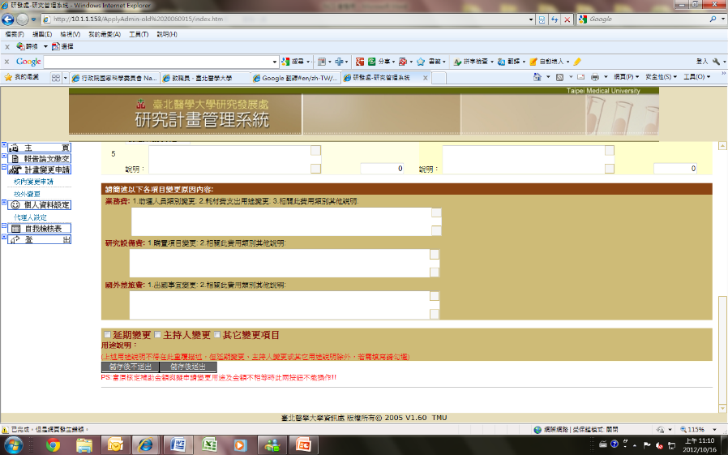
研究計畫管理系統-步驟9 https://rdsys.tmu.edu.tw/applyadmin/
說明變更原因
※例-本計畫因進行○○研究，需多名助理協助計畫○○問卷調查研究。辦理助理人員類別變更：由學士級兼任助理1名變更為學士級兼任助理2名。(員額變更)
※其餘無變更之處，請填寫“無”。
本計畫因進行○○研究，需多名助理協助計畫○○問卷調查研究。辦理助理人員類別變更：由學士級兼任助理1名變更為學士級兼任助理2名。
無
無
填寫完按下 儲存後送出鍵

Slide 25
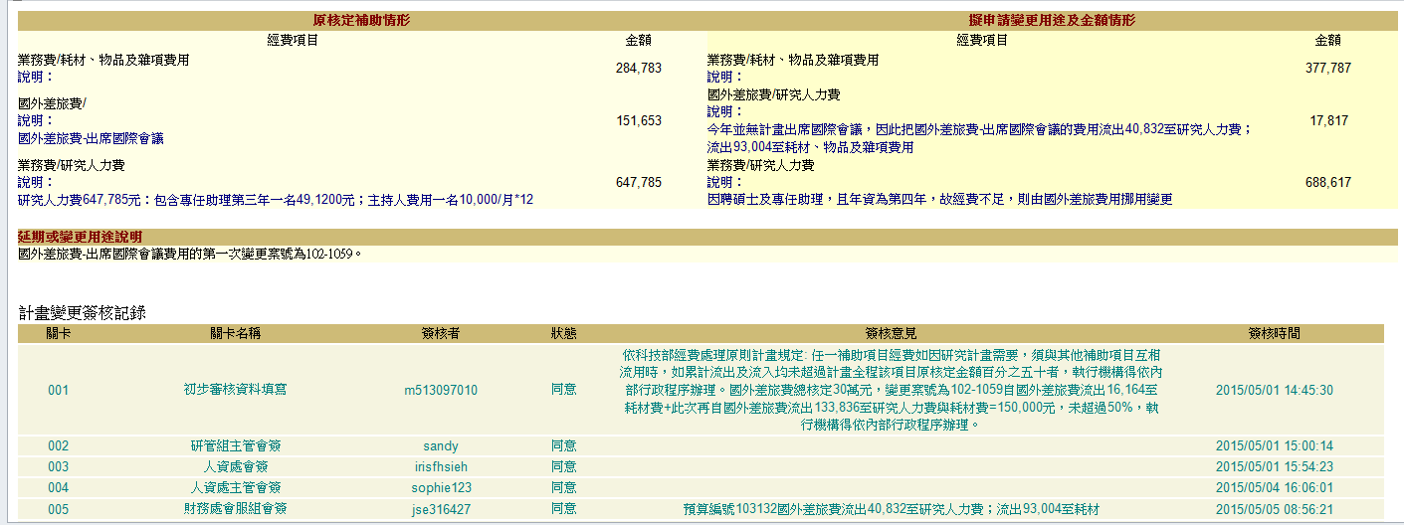
多年期計畫注意事項
(計畫編號後有“MY2”或是“MY3”的才算是多年期計畫唷!!)
若主持人為執行多年期計畫，其總額算法為多年期累加。請於變更時敘明上一年度已變更金額。

Slide 26
若被退件了，如何修改??

Slide 27
研究計畫管理系統-步驟10 https://rdsys.tmu.edu.tw/applyadmin/
點選 退件結案

Slide 28
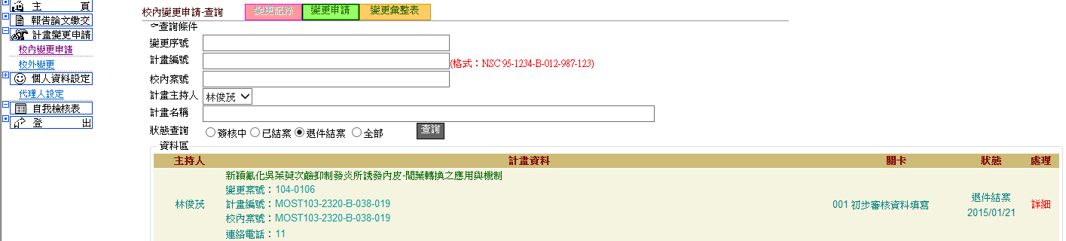
研究計畫管理系統-步驟11 https://rdsys.tmu.edu.tw/applyadmin/
點選 詳細

Slide 29
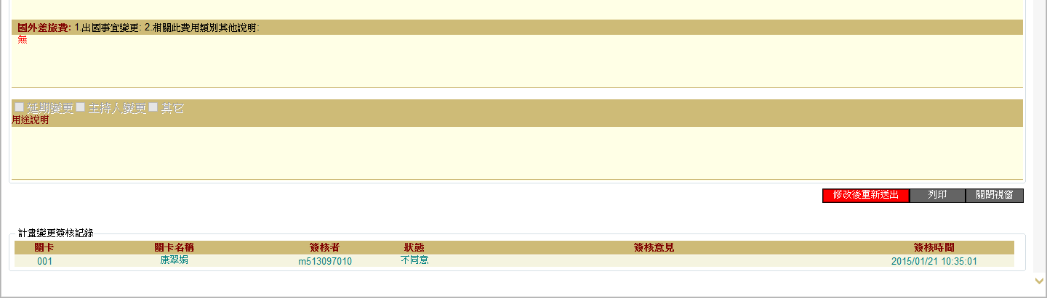
研究計畫管理系統-步驟12 https://rdsys.tmu.edu.tw/applyadmin/
點選 修改後重新送出
進入修改頁面修改完成後，再案一次儲存後送出即可!!

Slide 30
特別叮嚀!!
依「科技部補助專題研究計畫經費處理原則」中，第三、原未核給之補助項目（業務費、研究設備費、國外差旅費），…規定，但但研究設備費流入後總額在新臺幣五萬元以下者，執行機構得依內部行政程序辦理，免報本部。(若主持人為執行多年期計畫，其總額算法為多年期累加不能超過5萬。請於變更時敘明上一年度已變更金額。)

Slide 31
科技部104年07月09日科部綜字第1040049101號函文中規定：
四、助理人員所需下列費用由業務費列支：(一)專任助理費用(二)兼任助理費用(三)臨時工資(四)保險費(五)勞工退休金或離職儲金
修正前已核定之研究計畫所需助理人員費用，請於原核定計畫總經費內勻支，如計畫總經費不足支應且執行完畢後無結餘款者，得於計畫執行結束後辦理經費結報時一併檢具領款收據、專題研究計畫助理人員追加經費明細表及彙總表申請追加差額。
請主持人確實控管經費支出，若您的計畫經費已用鑿，無法進行校內變更程序者，該筆不足之款項，將請主持人先由計畫回饋獎支付，並請填妥「補助研究計畫助理人員追加經費明細表」繳交至財務處，將會於辦理經費結報時向科技部申請追加差額。(此筆差額尚不知科技部是否均會核發)
補助研究計畫助理人員追加經費明細表
補助研究計畫助理人員追加經費彙總表

Slide 32
變更簡要說明
業務費 (人事、耗材、國外學者) | 校內 | 校外 (科技部)
人事費 | 調整助理人員員額、類別或級別（如專任助理人員、兼任助理人員或臨時工互為變更）者。 核有研究主持費者欲申請變更為專任助理人員酬金、兼任助理人員酬金或臨時工資。(若主持人因變更不繼續支領主持人費，請提前告知) 本項經費如有不敷支用或賸餘，得因計畫需要於業務費項下調整。 | 不符合流用原則 (業務費、研究設備費、出國差旅費流入流出超過50%)
耗材、物品、圖書及雜項 | 變更為原未核定之補助項目，得由主持人敘明理由辦理校內變更。 本項經費如有不敷支用或賸餘，得因計畫需要於業務費項下調整。 所購置之圖書是否列入財產，由執行機構(本校)依圖書館法等相關規定辦理
國外學者來台費用 | 本項經費如有不敷支用或賸餘，得因計畫需要於業務費項下調整。 依科技部補助國外學者專家來臺從事科技合作研究活動支付費用最高標準表辦理。

Slide 33
變更簡要說明
項目 | 校內 | 校外 (科技部)
研究設備費 | 研究設備項目變更。 新增設備項目金額小於5萬以下。 本項經費如有不敷支用或賸餘，須流入或流出至其他補助項目時，並符合流用原則者。 | 設備項目單價達新台幣50萬元(含)以上者，校內變更核准後，需至科技部線上登錄備查。 新增設備項目金額累加大於5萬。 不符合流用原則
國外差旅費 (執行國際合作與移地研究 、出席國際學術會議) | 出國種類、人員、人數、次數、天數或地點變更 | 不符合流用原則或變更為原未核定之補助項目

Slide 34
變更簡要說明
項目 | 校內 | 校外 (科技部)
變更執行機構 | X | 具函檢附新任機構之聘函影本
延長執行期限 | X | 以一次為原則，最多以延長一年為限
變更主持人/共同主持人 | X | 檢附前主持人/共同主持人變更說明、同意書及變更者之個人資料暨相關附件乙份
計畫中/英文名稱 | X | 檢附變更說明乙份
貴儀使用追加 | X | 檢附變更說明乙份
補助項目經費累計流入或流出超過該項目原核定金額50% | X | 檢附變更說明乙份

Slide 35
科技部相關法規
請參閱”專題研究計畫相關辦法”
補助專題研究計畫作業要點(105.3.11修正)
補助專題研究計畫經費處理原則(104.10.16修正)
科技部專題研究計畫專區
科技部各類補助Q&A專區

Slide 36
系統聯絡窗口
研發處：
政府計畫(科技部) ＞康翠娟小姐 分機：7112
政府計畫(科技部以外) ＞楊宗勳先生 分機：7115
結盟醫院計畫 ＞童雅婷小姐 分機：7122
結盟學校 計畫 ＞魏毓映小姐 分機：7192
產學計畫(科技部產學) ＞熊軒翊小姐 分機：7196
資訊處：
林賢怡分機：2623

